Slide 1
Expérimentations par
assignation aléatoire
Atelier 2 Tany Vao : Évaluation d'impact sur données spatiales
Florent Bédécarrats & Ingrid Dallmann
Juin 2026
Notes:
Bienvenue à cet atelier sur les expérimentations par assignation aléatoire. Aujourd'hui, nous allons explorer les fondements théoriques et pratiques des essais randomisés contrôlés dans le cadre de l'évaluation d'impact, avec un focus sur les données spatiales.

Slide 2
Le problème principal du modèle de Rubin
Problème fondamental
Problème du contrefactuel
Il est impossible d'observer simultanément pour les mêmes individus ce qui se passe avec et sans traitement.
Question clé : Quel aurait été le résultat observé sur les unités traitées en l'absence du traitement ? Enjeu : Trouver un contrefactuel valide / pertinent.
E(Y₀ᵢ | Tᵢ = 1) est inobservable
Deux menaces principales
① Éligibilité au programme → Les critères d'accès créent d'emblée des différences structurelles entre les groupes. ② Auto-sélection → Les individus choisissent de participer ou non, introduisant un biais systématique entre traités et non-traités.
Solution: ERC (RCT)
Bédécarrats & Dallmann — Atelier 2 Tany Vao 2026
2 / 9
Notes:
le problème du contrefactuel, tel qu'il est posé par le modèle de Rubin. Lorsqu'on cherche à évaluer l'effet d'une intervention — qu'il s'agisse d'un vaccin, d'une politique publique ou d'un programme de développement — on se heurte à une difficulté majeure : il est impossible d'observer simultanément ce qui s'est passé avec le traitement, et ce qui se serait passé sans lui, pour les mêmes individus. La question clé est donc : qu'aurait-il été observé sur les unités traitées, si elles n'avaient pas bénéficié du traitement ? C'est ce qu'on appelle le contrefactuel. L'enjeu est donc de trouver un contrefactuel valide et pertinent. Mais cela n'est pas simple, car deux menaces principales pèsent sur cette démarche : Premièrement, les critères d'éligibilité au programme : prenons l'exemple d'un programme de microcrédits destiné aux petits agriculteurs. Pour y accéder, il faut remplir certaines conditions — avoir moins de 2 hectares de terres, être résident depuis plus de 5 ans, etc. De fait, seuls certains profils peuvent bénéficier du programme. Si on compare les bénéficiaires à des agriculteurs qui ne remplissent pas ces critères, la comparaison est biaisée dès le départ — les deux groupes sont structurellement différents. Deuxièmement, l'auto-sélection : prenons l'exemple d'une formation professionnelle ouverte à tous les demandeurs d'emploi, mais sur la base du volontariat. Les personnes qui choisissent de s'y inscrire sont souvent déjà plus motivées, plus organisées ou plus proches du marché du travail que celles qui ne s'inscrivent pas. Si on compare les résultats des participants à ceux des non-participants, on ne mesure pas uniquement l'effet de la formation — on capte aussi l'effet de cette motivation préexistante. C'est précisément pour répondre à ce problème qu'on a recours aux essais randomisés contrôlés, ou ERC, dont nous allons parler dans la suite.

Slide 3

Exercice
2 / 9
Notes:
Tirage au sort deux groups
Moyennes age
# femmes / homme
Ville origine

Slide 4
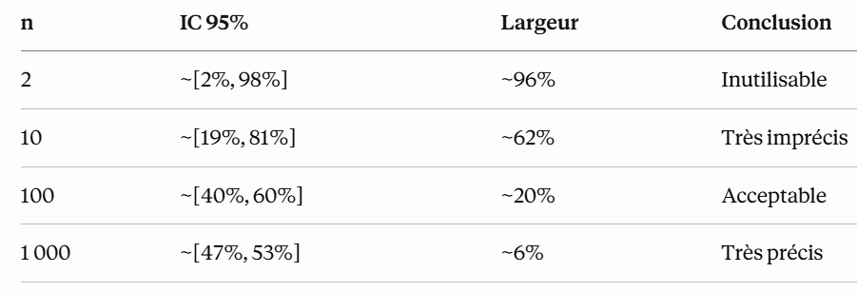
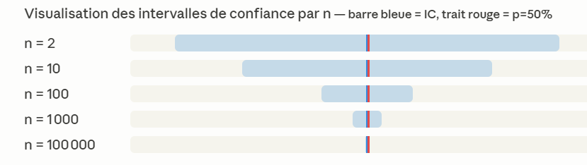
Pourquoi la randomisation ? — L'effet de la taille d'échantillon
→ Plus l'échantillon est grand, plus les moyennes des deux groupes convergent vers la population totale.
Probabilité d’être une femme dans un tirage au sort
4 / 9
Notes:
Ces graphiques illustrent l'importance cruciale de la taille d'échantillon pour la validité de la randomisation. Avec seulement 20 observations, les deux groupes — contrôle et traitement — peuvent présenter des distributions très différentes. Dans cet exemple, les moyennes de perte annuelle de couvert forestier sont de 0,65% pour le groupe de contrôle et de 1,06% pour le groupe de traitement, uniquement par effet du hasard. Une telle différence introduirait un biais important dans l'estimation de l'effet. Avec 200 observations, on commence à voir une convergence, mais la variabilité reste notable. À partir de 1 000 à 2 000 unités, les deux groupes deviennent suffisamment similaires pour que la randomisation remplisse pleinement son rôle de contrefactuel valide. Ce message est fondamental : la randomisation n'est pas une garantie automatique — elle fonctionne en probabilité, et son efficacité croît avec la taille des échantillons.

Slide 5
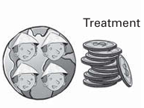
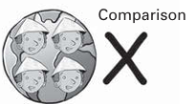
Pourquoi la randomisation ?
Principe : Le fait de participer au projet ou non est défini de façon aléatoire (ex. loterie).
Deux groupes sont aléatoirement choisis au sein d’une population “homogène”
Groupe de traitement
Groupe de contrôle
Bénéficie de l'intervention
(vaccin, prêt, formation, statut d'aire protégée…)
Ne bénéficie pas de l'intervention — sert de contrefactuel.
vs
Résultat clé : L'assignation aléatoire produit deux groupes statistiquement similaires (dispersion des observables ET inobservables statistiquement identiques) — si les groupes sont suffisamment importants !
3 / 9
Notes:
La randomisation repose sur un principe simple : au lieu de laisser les individus ou les administrations choisir qui bénéficie d'un programme, on procède à un tirage au sort. Deux groupes sont ainsi constitués de façon aléatoire au sein d'une population homogène : un groupe de traitement, qui bénéficie de l'intervention, et un groupe de contrôle, qui n'en bénéficie pas. L'avantage fondamental de cette approche est que le tirage aléatoire assure — en probabilité, et sous réserve d'avoir des échantillons suffisamment grands — que les deux groupes sont statistiquement similaires, non seulement sur les caractéristiques que l'on peut observer, mais aussi sur celles que l'on ne peut pas mesurer. C'est cette propriété qui fait de la randomisation une méthode si puissante pour l'évaluation d'impact.

Slide 6
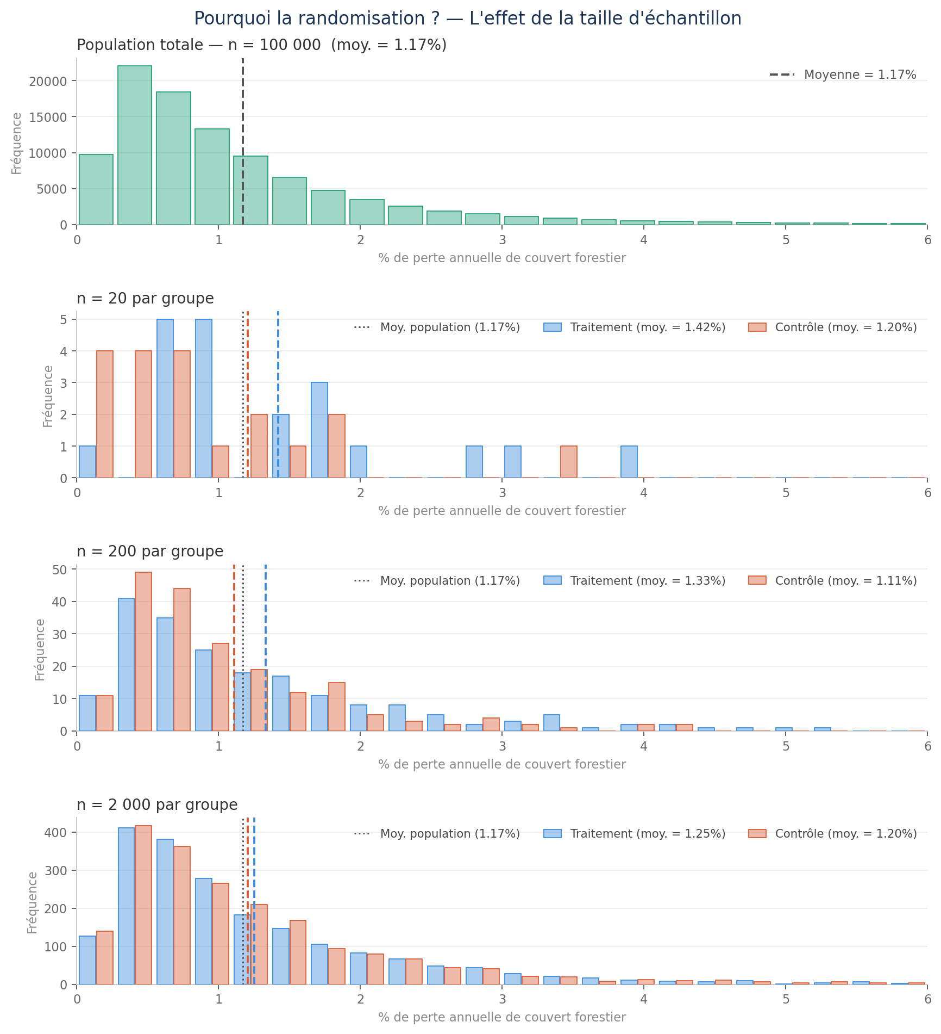
Pourquoi la randomisation ? — L'effet de la taille d'échantillon
Tirage au sort de pixels d’aires protégées et d’aires non protégées
→ Plus l'échantillon est grand, plus les moyennes des deux groupes convergent vers la population totale.
4 / 9
Notes:
Ces graphiques illustrent l'importance cruciale de la taille d'échantillon pour la validité de la randomisation. Avec seulement 20 observations, les deux groupes — contrôle et traitement — peuvent présenter des distributions très différentes. Dans cet exemple, les moyennes de perte annuelle de couvert forestier sont de 0,65% pour le groupe de contrôle et de 1,06% pour le groupe de traitement, uniquement par effet du hasard. Une telle différence introduirait un biais important dans l'estimation de l'effet. Avec 200 observations, on commence à voir une convergence, mais la variabilité reste notable. À partir de 1 000 à 2 000 unités, les deux groupes deviennent suffisamment similaires pour que la randomisation remplisse pleinement son rôle de contrefactuel valide. Ce message est fondamental : la randomisation n'est pas une garantie automatique — elle fonctionne en probabilité, et son efficacité croît avec la taille des échantillons.

Slide 7
Pourquoi la randomisation ? — Justification formelle
Economistes qui ont contribué à introduire le RCT pour mesurer l’impact de politiques de développement: Michael Kremer, Esther Duflo, Abhijit Banerjee
En s'appuyant sur deux sous-échantillons tirés aléatoirement, on obtient une distribution similaire des caractéristiques observables et inobservables :
Les caractéristiques moyennes sont identiques dans les deux groupes.
E(X | T=1) = E(X | T=0) = E(X)
E(Y₀ | T=0) = E(Y₀ | T=1) = E(Y₀)
En l'absence du programme, les résultats auraient été identiques, en moyenne, dans les deux groupes (absence de biais de sélection).
→ Le groupe de contrôle devient un contrefactuel pertinent. L'effet moyen se mesure par : E(Yᵢ | Tᵢ=1) − E(Yᵢ | Tᵢ=0)
5 / 9
Notes:
Cette diapositive formalise pourquoi la randomisation est si efficace. Le tirage aléatoire garantit — en espérance — que les deux groupes ont des caractéristiques identiques : E(X|T=1) = E(X|T=0). Cela vaut à la fois pour les variables observables et pour celles que nous ne pouvons pas mesurer. De même, en l'absence du programme, on peut faire l'hypothèse que les résultats auraient été identiques dans les deux groupes : E(Y₀|T=0) = E(Y₀|T=1). C'est l'hypothèse clé de l'absence de biais de sélection. Sous ces conditions, le groupe de contrôle devient un contrefactuel valide, et l'effet moyen du traitement se calcule simplement par la différence de moyennes entre les deux groupes après l'intervention. Attention cependant : cette hypothèse n'est valable qu'en moyenne. Il est impossible de dire que pour chaque individu i, Xi(1) = Xi(0) ou Yi(1) = Yi(0). On ne mesure que l'effet moyen.

Slide 8
Estimation de l'effet moyen du traitement
Deux méthodes équivalentes :
① Différence de moyennes
② Régression linéaire
E(Yᵢ | Tᵢ=1) − E(Yᵢ | Tᵢ=0) -> Ȳ₁ − Ȳ₀
Yᵢ = α + β·Tᵢ + εᵢ
Différence entre la moyenne du groupe traité et celle du groupe de contrôle.
β : effet moyen du traitement α : moyenne de Y pour les non-traités εᵢ : terme d'erreur
Les deux approches donnent le même résultat dans le cadre d'un ERC bien conduit.
6 / 9
Notes:
Une fois les groupes constitués par randomisation, comment estime-t-on l'effet de l'intervention ? La méthode la plus simple est la différence de moyennes : on compare la moyenne de la variable de résultat dans le groupe traité à celle du groupe de contrôle. Dans le cadre d'un ERC valide, cette différence est un estimateur non biaisé de l'effet moyen du traitement. La deuxième approche, équivalente, est la régression linéaire. On régresse la variable de résultat Y sur l'indicateur de traitement T. Le coefficient β capte directement l'effet moyen du traitement, tandis que α représente la moyenne de Y en l'absence de traitement. L'avantage de la régression est qu'elle permet d'ajouter facilement des variables de contrôle pour améliorer la précision des estimations, sans pour autant modifier l'interprétation du coefficient d'intérêt.

Slide 9

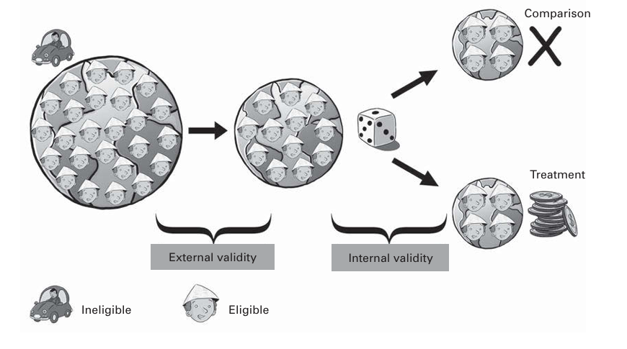

Comment randomiser ? — Processus d'échantillonnage
Le niveau de randomisation ne peut être inférieur au niveau auquel est assigné le programme.
7 / 9
Notes:
La mise en œuvre d'une randomisation suit un processus en plusieurs étapes. Premièrement, on identifie la population éligible : il s'agit de l'ensemble des unités — individus, ménages, villages, aires géographiques — pour lesquelles on cherche à connaître l'effet du programme. Deuxièmement, on sélectionne l'échantillon soumis à l'évaluation, en tenant compte des contraintes de faisabilité logistique et budgétaire. Troisièmement, on procède à l'assignation aléatoire : c'est l'étape clé. On tire au sort les unités qui vont bénéficier de l'intervention. Quatrièmement, on obtient deux groupes : le groupe de traitement, qui bénéficie de l'intervention, et le groupe de contrôle, qui n'en bénéficie pas. Un point important : le niveau de randomisation ne peut pas être inférieur au niveau auquel est assigné le programme. Par exemple, si un programme est mis en œuvre au niveau d'un village entier, on ne peut pas randomiser au niveau individuel — il faut randomiser au niveau du village.

